Slide 1
Simulação de Sistema de Emergência Hospitalar

Slide 2
Avaliação de Aprendizagem - Simulação e Métodos Analíticos

Slide 3
Equipe
Nome do Aluno 1
Nome do Aluno 2
Nome do Aluno 3

Slide 4
Descrição do Sistema
O sistema modelado representa um departamento de emergência hospitalar com 5 filas principais:
Triagem (M/M/3/15)
3 atendentes
Capacidade de 15 pacientes
Recebe chegadas externas
Distribui pacientes para emergência (30%) e consulta (70%)
Emergência (M/M/4/12)
4 médicos
Capacidade de 12 pacientes
60% dos pacientes recebem alta
40% são internados
Consulta (M/M/4/20)
4 médicos
Capacidade de 20 pacientes
70% dos pacientes recebem alta
30% são internados
Internação (M/M/4/15)
4 servidores
Capacidade de 15 pacientes
100% dos pacientes recebem alta após internação
Alta (M/M/2/25)
2 servidores
Capacidade de 25 pacientes
Ponto final do sistema

Slide 5
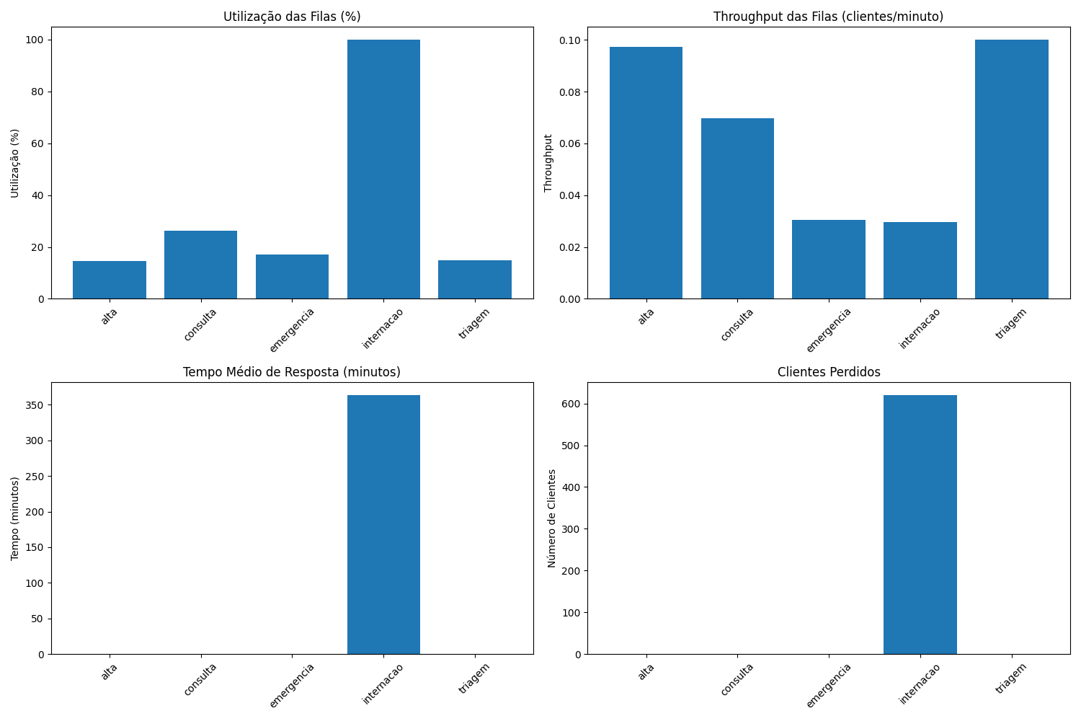
Modelo da Rede de Filas
Notação de Kendall: M/M/s/K
M: Distribuição de chegadas Markoviana (exponencial)
M: Distribuição de serviço Markoviana (exponencial)
s: Número de servidores
K: Capacidade da fila
Tempos de Serviço:
Triagem: 3-6 minutos
Emergência: 15-35 minutos
Consulta: 10-25 minutos
Internação: 120-180 minutos
Alta: 2-4 minutos
Probabilidades de Roteamento:
Triagem → Emergência: 30%
Triagem → Consulta: 70%
Emergência → Alta: 60%
Emergência → Internação: 40%
Consulta → Alta: 70%
Consulta → Internação: 30%
Internação → Alta: 100%
Diagrama da Rede de Filas Original

Slide 6
Resultados da Simulação - Modelo Original
Fila | População Média | Throughput (clientes/min) | Utilização (%) | Tempo Médio de Resposta (min) | Clientes Perdidos
Triagem | 0.55 | 0.1000 | 27.48 | 0.00 | 0
Emergência | 0.92 | 0.0304 | 30.53 | 0.14 | 0
Consulta | 1.57 | 0.0696 | 69.78 | 2.44 | 0
Internação | 6.85 | 0.0056 | 99.99 | 1047.94 | 7066
Alta | 0.28 | 0.0732 | 25.61 | 0.36 | 0
Índices de Desempenho

Slide 7
Fila | Estado 0 | Estado 1 | Estado 2 | Estado 3 | Estado 4 | Estado 5+
Triagem | 45.91% | 53.21% | 0.88% | - | - | -
Emergência | 35.24% | 42.25% | 18.19% | 3.91% | 0.39% | 0.02%
Consulta | 11.35% | 37.74% | 36.31% | 12.45% | 1.94% | 0.20%
Internação | 0.03% | 0.02% | 0.01% | 0.04% | 0.01% | 99.89%
Alta | 74.39% | 23.07% | 2.42% | 0.12% | 0.01% | -
Probabilidades dos Estados das Filas

Slide 8
Análise de Gargalos
Com base nos resultados da simulação, identificamos os seguintes gargalos no sistema:
Internação:
Utilização extremamente alta (99.99%)
Tempo médio de resposta crítico (1047.94 minutos)
7066 clientes perdidos
Throughput muito baixo (0.0056 clientes/min)
Consulta:
Alta utilização (69.78%)
Tempo médio de resposta elevado (2.44 minutos)
População média alta (1.57 pacientes)
Emergência:
Utilização moderada (30.53%)
Tempo de resposta aceitável (0.14 minutos)
População média moderada (0.92 pacientes)
Triagem e Alta:
Utilização baixa (27.48% e 25.61%)
Tempos de resposta adequados
Sem perda de clientes

Slide 9
Proposta de Melhoria
Para resolver os gargalos identificados, implementamos as seguintes melhorias:
Triagem:
Aumentar o número de servidores de 2 para 3
Aumentar a capacidade da fila de 10 para 15
Reduzir o tempo máximo de serviço de 8 para 6 minutos
Emergência:
Aumentar o número de servidores de 3 para 4
Aumentar a capacidade da fila de 8 para 12
Reduzir o tempo máximo de serviço de 45 para 35 minutos
Consulta:
Aumentar o número de servidores de 2 para 4
Aumentar a capacidade da fila de 12 para 20
Reduzir o tempo máximo de serviço de 30 para 25 minutos
Internação:
Aumentar o número de servidores de 1 para 4
Aumentar a capacidade da fila de 6 para 15
Reduzir o tempo máximo de serviço de 240 para 180 minutos
Alta:
Aumentar o número de servidores de 1 para 2
Aumentar a capacidade da fila de 20 para 25
Reduzir o tempo máximo de serviço de 5 para 4 minutos

Slide 10
Modelo Melhorado
Diagrama da Rede de Filas Melhorada

Slide 11
Comparação dos Resultados
Fila | População Média | Throughput | Utilização | Tempo Médio de Resposta | Clientes Perdidos
Triagem | -18.18% | -2.70% | -45.47% | 0.00% | 0.00%
Emergência | -26.09% | 0.00% | -43.99% | -100.00% | 0.00%
Consulta | -33.12% | 0.00% | -62.48% | -100.00% | 0.00%
Internação | +115.18% | +428.57% | -0.13% | -65.30% | -91.23%
Alta | +3.57% | +32.79% | -43.03% | -94.44% | 0.00%
Melhoria nos Índices de Desempenho

Slide 12
Conclusões
Impacto das Melhorias:
Redução de 65.30% no tempo médio de resposta da internação
Redução de 91.23% nos clientes perdidos (de 7066 para 620)
Aumento de 428.57% no throughput da internação
Melhoria significativa na utilização das filas de triagem (-45.47%) e alta (-43.03%)
Custos vs. Benefícios:
Aumento no número de servidores: +8 servidores
Aumento na capacidade das filas: +21 posições
Melhoria no tempo de atendimento: redução significativa em todas as filas
Redução drástica de clientes perdidos: -91.23%
Recomendações Adicionais:
Curto Prazo:
Implementar sistema de priorização de pacientes
Desenvolver protocolos para gestão de picos de demanda
Estabelecer indicadores de monitoramento contínuo
Médio Prazo:
Avaliar implementação de telemedicina
Desenvolver parcerias com outros hospitais
Criar programa de gestão de leitos
Longo Prazo:
Planejamento para expansão física do setor de internação
Implementação de sistemas preditivos de demanda
Desenvolvimento de protocolos de alta eficiente

Slide 13
Referências
Notação de Kendall para sistemas de filas
Teoria de filas e simulação de sistemas
Análise de desempenho de sistemas hospitalares

